Slide 1

Cómputo Suave: Explorando la Filosofía de la IA
Un viaje al corazón de la inteligencia artificial y sus fundamentos filosóficos.

Slide 2

¿Qué es el Cómputo Suave?
Definición y Filosofía
La imitación de la inteligencia natural para resolver la complejidad.
Definición Técnica: Es un conjunto de técnicas informáticas que intentan imitar la inteligencia humana y natural para resolver problemas complejos donde no existe una solución matemática precisa o donde los datos son ruidosos o incompletos.
El Cambio de Enfoque: A diferencia de la computación tradicional, esta disciplina acepta soluciones "aproximadas" pero útiles para el usuario.
Objetivo Principal: Explotar la tolerancia a la imprecisión, la incertidumbre, la verdad parcial y la aproximación.

Slide 3

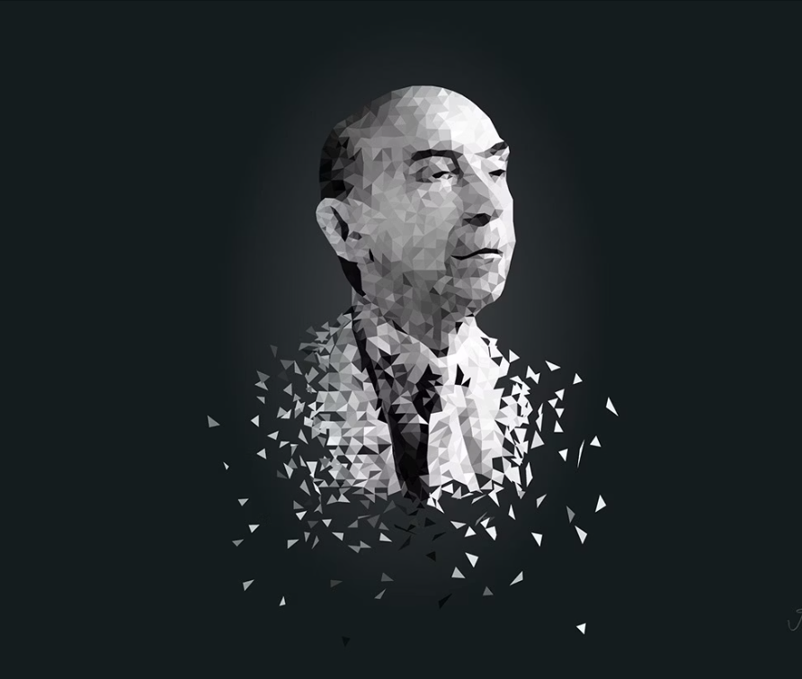
PREGUNTA CLAVE
El Padre del Cómputo Suave
Lotfi A. Zadeh
El visionario que desafió el rigor de la lógica binaria.
¿Cuándo?: Aunque fundó la Lógica Difusa en 1965, fue a principios de los años 90 cuando introdujo formalmente el concepto de Cómputo Suave.
La Filosofía Detrás: Zadeh postuló que, a diferencia de las computadoras tradicionales, los humanos tomamos decisiones efectivas basadas en información imprecisa y no cuantificada.
Principio de Incompatibilidad: Planteó que a medida que la complejidad de un sistema aumenta, nuestra capacidad para ser precisos y significativos disminuye simultáneamente.
El Objetivo: Pasar de la "obsesión por la exactitud" (Cómputo Duro) a un modelo que explote la tolerancia a la imprecisión para lograr soluciones robustas y de bajo costo.

Slide 4

OBJETIVO PRINCIPAL
Eficacia sobre Precisión Rígida
El Cómputo Suave NO busca una precisión absoluta e inflexible, sino soluciones aproximadas, pero eficientes y robustas, especialmente en entornos inciertos o complejos.
Manejo de la Incertidumbre
Robustez
Costo-Efectividad
Los sistemas son menos propensos a fallar ante pequeñas variaciones o errores en los datos.
A menudo, una solución "suficientemente buena" puede ser más práctica y económica que una perfecta.
Permite que los sistemas operen eficazmente incluso con datos incompletos o ambiguos.

Slide 5


¿QUÉ ES EL CÓMPUTO SUAVE?
Inteligencia Flexible para Desafíos Complejos
El Cómputo Suave es un paradigma de la inteligencia artificial que se enfoca en resolver problemas del mundo real que son inherentemente inciertos, ambiguos o imprecisos. Su objetivo es encontrar soluciones aproximadas, pero útiles y rápidas, emulando la habilidad humana para el razonamiento aproximado.

Slide 6
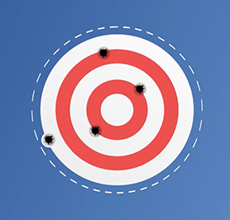


”Tolerancia a la imprecisión"
Que un sistema tenga "tolerancia a la imprecisión" significa que puede funcionar de manera efectiva y útil incluso cuando la información de entrada es ambigua, incompleta, o no es perfectamente exacta. No se paraliza por la falta de datos precisos, sino que los gestiona para obtener resultados significativos.
Esto se asemeja a cómo los humanos tomamos decisiones en la vida diaria: rara vez tenemos toda la información exacta, pero aun así podemos actuar.
Resiliencia ante datos imperfectos.
Capacidad de generalización y adaptación.
Menor dependencia de modelos matemáticos rígidos.

Slide 7



EXACTITUD VS. CERTEZA
La Sutil Diferencia
Mientras que la "exactitud" se refiere a la proximidad de un valor medido a su valor real, la "certeza" se relaciona con la confianza o grado de creencia en la veracidad de una afirmación o un dato.
Dato Exacto
Dato Cierto
Un valor preciso y medible, por ejemplo, "la temperatura es de 25.3°C". No implica necesariamente confianza total en su uso.
Un dato sobre el cual tenemos un alto grado de confianza, aunque no sea perfectamente exacto. Por ejemplo, "es casi seguro que va a llover".

Slide 8


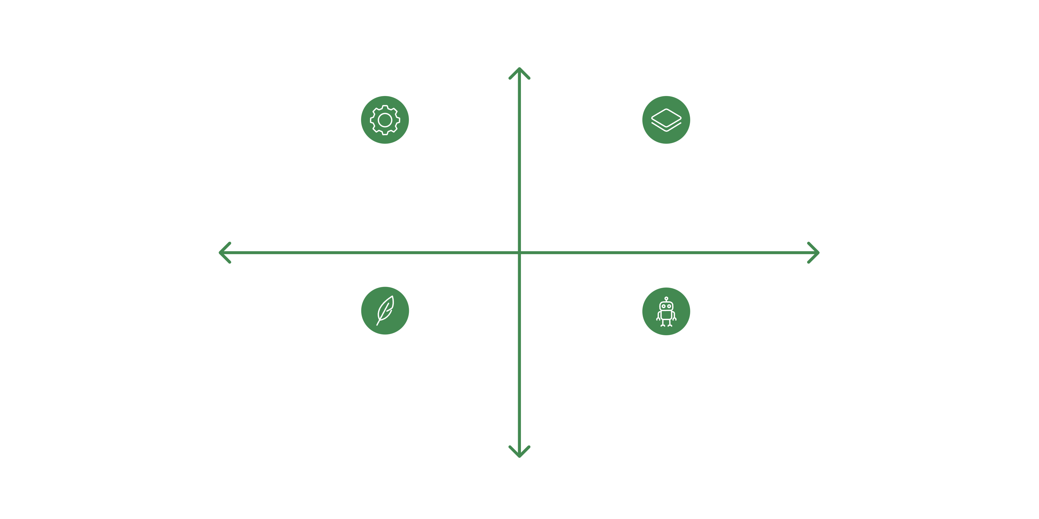


CÓMPUTO DURO (HARD COMPUTING)
Precisión y Lógica Binaria
El Cómputo Duro se basa en modelos matemáticos precisos y lógicos binarias (verdadero/falso). Requiere datos exactos y produce resultados determinísticos y exactos, pero puede fallar ante la ambigüedad del mundo real.
Alta Precisión
En contraste con el Cómputo Suave, el Cómputo Duro busca la perfección algorítmica y la exactitud matemática. Es ideal para problemas bien definidos y deterministas, como cálculos financieros complejos o simulaciones físicas precisas.
Cómputo Duro Preciso y Determinista
Cómputo HíbridoPrecisión con Flexibilidad
Baja Complejidad
Alta Complejidad
Cómputo SuaveAproximado y Flexible
Aplicaciones Simples Reglas y Automatización
Baja Precisión

Slide 9


LÓGICA BOOLEANA VS. LÓGICA DIFUSA
Los Fundamentos Lógicos
El Cómputo Duro se basa fundamentalmente en la lógica booleana, donde las proposiciones son estrictamente verdaderas o falsas. Por otro lado, el Cómputo Suave, y en particular la Lógica Difusa, permite grados de verdad.
Lógica Booleana
Lógica Difusa
Valores: 0 (Falso) o 1 (Verdadero).
Decisiones binarias: sí/no, blanco/negro.
Requiere condiciones precisas.
Valores: de 0 a 1 (grado de verdad).
Permite matices: "un poco caliente", "bastante alto".
Se adapta a la imprecisión humana.

Slide 10




PILARES DEL CÓMPUTO SUAVE
Las Claves de su Funcionamiento
El Cómputo Suave se construye sobre una tríada de componentes interconectados que le permiten manejar la incertidumbre y la ambigüedad de forma eficiente.
Redes Neuronales
Lógica Difusa
Cómputo Evolutivo
Sistemas inspirados en el cerebro biológico, capaces de aprender de los datos.
Permite el razonamiento con grados de verdad, en lugar de solo verdadero o falso.
Algoritmos de optimización inspirados en la selección natural para encontrar soluciones.

Slide 11



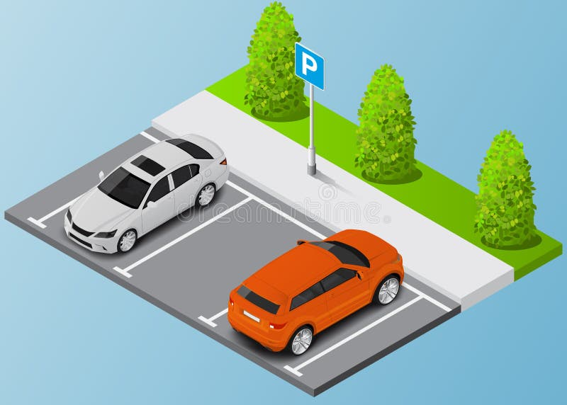

LA PARADOJA DE LA PRECISIÓN
Cuando la Precisión Excesiva es un Problema
"A medida que la complejidad aumenta, la precisión decrece. Y a medida que la precisión aumenta, la relevancia decrece."
— Lotfi A. Zadeh
Distancia tracera = 52.245 cm
Velocidad = 3.6590 m/s
Rectangulo de 2.32 m x 1.86 m
...
Según Zadeh, la búsqueda obsesiva de la precisión absoluta en sistemas complejos puede llevar a una pérdida de eficiencia y relevancia. En el mundo real, donde la información es a menudo vaga, un modelo que intenta ser demasiado preciso puede volverse inmanejable o incluso inútil. El Cómputo Suave abraza esta realidad, buscando soluciones prácticas y robustas en lugar de una perfección inalcanzable.
¿No le pegue a nada?

Slide 12


El Gran Cambio de Paradigma
Abandono de la Exactitud Obsesiva: El Cómputo Suave marca un hito al abandonar la obsesión histórica por el rigor matemático absoluto, aceptando que la imprecisión es una parte útil y real del mundo.
Sistemas Rígidos vs. Flexibles:
- Computación Dura (Duro): Es "frágil" (brittleness); si recibe una entrada ligeramente fuera de su rango o con ruido, suele fallar abruptamente o lanzar errores.
- Cómputo Suave (Flexible): Está diseñado para adaptarse a lo imprevisto, funcionando de manera efectiva incluso con datos ambiguos o incompletos.
La Premisa de Zadeh: En sistemas de alta complejidad, buscar una precisión absoluta es, a menudo, una tarea costosa e improductiva.

Slide 13
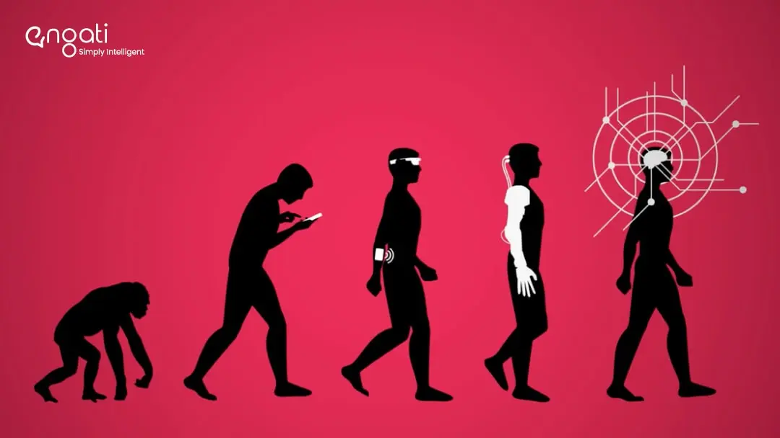
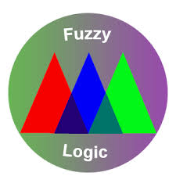
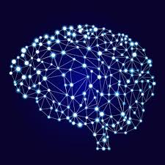
Sistemas Bio-inspirados
Imitación de Procesos Naturales: El Cómputo Suave se considera "bio-inspirado" porque sus técnicas emulan procesos biológicos y humanos.
Mapeo de Técnicas:
Redes Neuronales: Imitan el funcionamiento del cerebro biológico y su capacidad de aprendizaje.
Computación Evolutiva: Se basa en la selección natural y la genética para encontrar soluciones óptimas.
Lógica Difusa: Imita el razonamiento lingüístico y la forma en que los humanos usamos términos vagos para decidir.
Razonamiento Humano: Los humanos tomamos decisiones efectivas constantemente usando información imprecisa sin necesidad de mediciones exactas

Slide 14

Robustez ante el Ruido y el Error
Manejo del Ruido:
Cómputo Duro: Es extremadamente frágil; la presencia de ruido o datos fuera de rango suele provocar errores fatales o resultados completamente incorrectos.
Cómputo Suave: Es intrínsecamente robusto; tiene la capacidad de filtrar o tolerar el ruido, encontrando patrones útiles a pesar de las imperfecciones.
Entornos de Datos Incompletos:
El Cómputo Suave ofrece una ventaja competitiva al permitir la interpolación y generalización.
En lugar de detenerse por "falta de datos", el sistema llena los vacíos basándose en conocimientos previos o patrones aprendidos.
Resultado Final: Un sistema de Cómputo Suave soporta fallos parciales o entradas inesperadas sin colapsar.

Slide 15



¿Cuándo es preferible el Cómputo Duro?
El valor del determinismo y la precisión absoluta.
Sistemas Críticos: Es indispensable en entornos donde la precisión matemática absoluta y el determinismo son requisitos de seguridad.
Casos de Uso Específicos:
Sistemas Bancarios: El saldo de una cuenta no puede ser "aproximado", debe ser exacto.
Control de Tráfico Aéreo: La posición de las aeronaves requiere rigor matemático absoluto para evitar colisiones.
Cálculos de Física Teórica Simple: Situaciones donde las variables están bien definidas y no hay incertidumbre.
La Regla de Oro: Si el problema tiene un modelo matemático analítico preciso y los datos son exactos, el Cómputo Duro es la mejor opción.

Slide 16





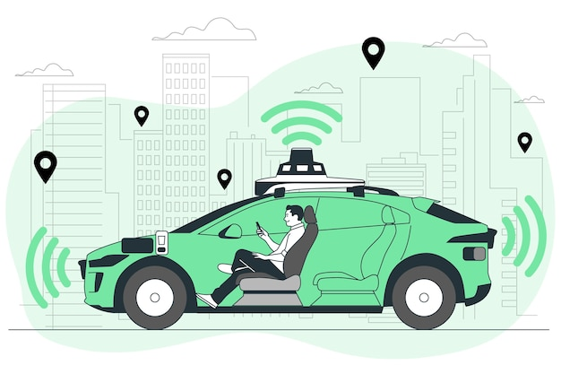
La Paradoja de la Precisión
"La precisión es costosa y a menudo innecesaria"
El Costo de la Perfección: Obtener una precisión del 100% requiere recursos computacionales,
tiempo y energía que crecen de forma exponencial.
El Enfoque "Suficientemente Bueno" (Satisficing): Para muchas tareas de la vida real, una precisión del 90-95% es suficiente y mucho más barata de obtener.
Ejemplo Clave: Estacionar un auto.
Duro: Requeriría cálculos milimétricos y sensores de alta gama para una posición perfecta.
Suave: Un humano lo hace de forma "suficientemente buena" en segundos usando solo su vista y juicio.
Conclusión: La aproximación controlada permite obtener resultados rápidos y de bajo costo en problemas donde la exactitud total no añade valor real.

Slide 17

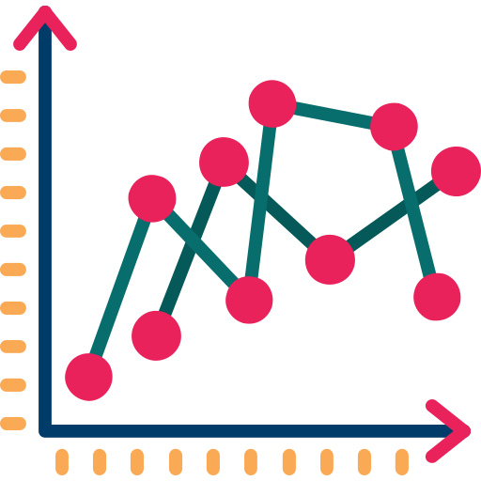


Incertidumbre y Toma de Decisiones en IA
IA Tradicional (Dura): Ante la incertidumbre o la falta de un dato exacto, el proceso de toma de decisiones suele bloquearse o arrojar un error.
IA de Cómputo Suave: La incertidumbre no es un obstáculo, sino una variable que se modela (ej. mediante Lógica Difusa).
Capacidad de Respuesta: Permite que la IA tome la "mejor decisión posible" basándose
en la información disponible, por muy incompleta que sea.
Generalización: Gracias a esta filosofía, el sistema puede llenar vacíos de información usando patrones aprendidos previamente.

Slide 18
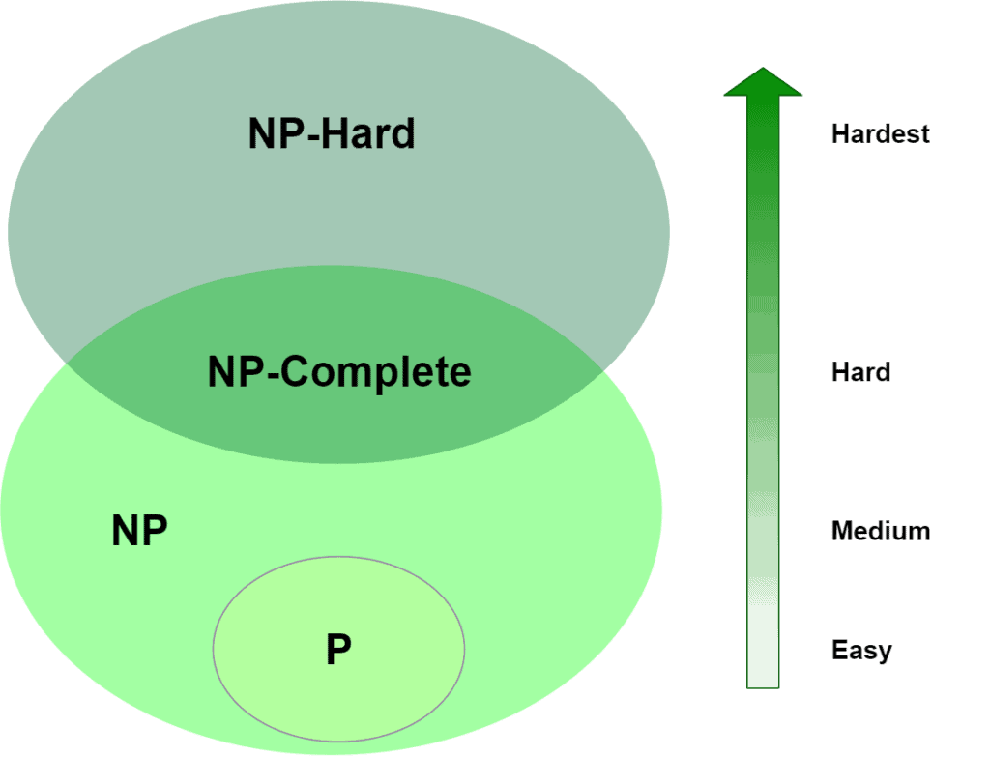



El Desafío de los Problemas NP-Hard
Cuando la complejidad supera la capacidad de cálculo.
Definición de NP-Hard: Es un tipo de problema complejo para el cual no existe un algoritmo conocido
capaz de encontrar la solución exacta en un tiempo razonable o polinomial.
Crecimiento Exponencial: En estos problemas, el tiempo necesario para calcular la solución crece exponencialmente a medida que el tamaño del problema aumenta.
El Muro del Tiempo: Intentar resolver estos problemas de forma exacta con métodos
tradicionales podría tardar millones de años.
Limitación del Cómputo Duro: Los algoritmos "duros" fallan o son ineficientes porque
intentan explorar todas las posibilidades exactas una por una.

Slide 19

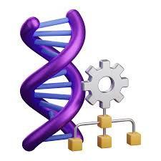

Heurísticas: El Atajo Inteligente
Explorando el espacio de búsqueda con eficiencia.
La Estrategia Suave: En lugar de buscar la solución perfecta explorando todas las combinaciones (lo cual es inviable), el Cómputo Suave utiliza Heurísticas o "atajos".
Búsqueda Inteligente: Estas técnicas permiten explorar el espacio de soluciones de manera informada, descartando rutas poco prometedoras rápidamente.
El Motor de Optimización:
Algoritmos Genéticos: Imitan la evolución para "mejorar" soluciones candidatas generación tras generación.
Flexibilidad: Permiten encontrar una solución "muy buena" en una fracción del tiempo que requeriría un método exacto.
Ventaja: Transforma un problema que tardaría siglos en resolverse en uno que se resuelve en segundos o minutos.

Slide 20




Una solucion suficientemente buena
El Concepto de "Satisficing"
Eficiencia Práctica vs. Perfección Teórica
Definición de "Satisficing": Es el proceso de detener la búsqueda de soluciones cuando
se encuentra una que cumple con los requisitos mínimos aceptables para el usuario.
Sacrificio Inteligente: Se sacrifica la perfección absoluta en favor de la eficiencia práctica y la rapidez.
Justificación Económica: En problemas complejos, el costo de pasar de una
solución "95% buena" a una "100% perfecta" es prohibitivo e innecesario.
Resultado: Obtención de soluciones rápidas y de bajo costo que
resuelven el problema de forma efectiva en el mundo real.

Slide 21
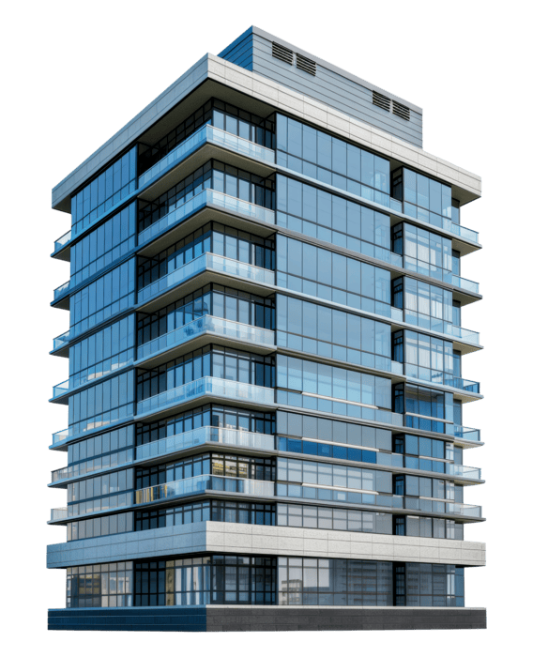


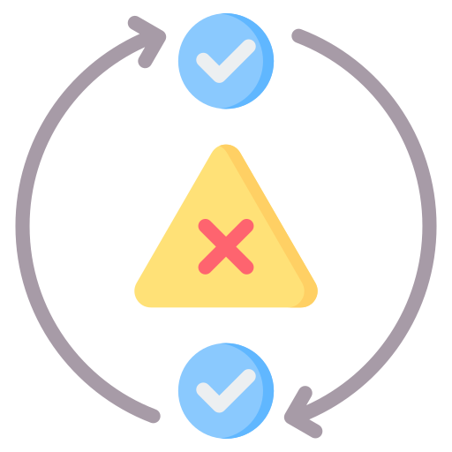

La Sinergia y la Robustez del Sistema
Manteniendo el rendimiento ante la adversidad.
Definición de Robustez: Es la capacidad del sistema para mantener un rendimiento estable y aceptable
ante perturbaciones, ruido, incertidumbre o cambios imprevistos en el entorno.
Relación Directa: El Cómputo Suave aporta robustez al permitir que el sistema soporte fallos parciales o entradas inesperadas sin colapsar.
Sinergia de los Pilares:
La Lógica Difusa absorbe la ambigüedad del lenguaje y los datos vagos.
Las Redes Neuronales adaptan el sistema a nuevos patrones de error.
La Computación Evolutiva optimiza la respuesta para que siga siendo eficiente bajo nuevas condiciones.
El Resultado: Un sistema "inteligente" que no es frágil, sino resiliente.

Slide 22


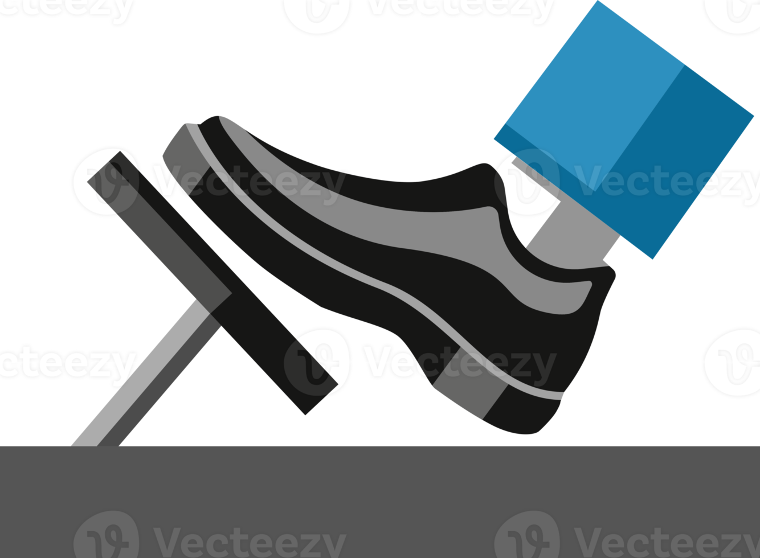

El Límite de la Lógica Binaria
¿Es todo realmente Blanco o Negro?
La Rigidez del 0 y 1: En la lógica tradicional (Booleana), algo es "Verdadero" o "Falso", sin matices intermedios.
Ejemplos donde la Lógica Binaria Falla:
Diagnóstico Médico: Un paciente no está simplemente "sano" o "enfermo";
existen niveles de gravedad y síntomas.
Frenado de un Coche: No es solo "frenar a fondo" o "no frenar"; es un proceso gradual.
Clima: Un término como "nublado" es difuso por naturaleza; no hay un punto exacto donde el cielo pasa de estar despejado a nublado de forma binaria.
La Propuesta Difusa: El Cómputo Suave permite modelar estos "grados de verdad", facilitando que las máquinas entiendan conceptos humanos.

Slide 23

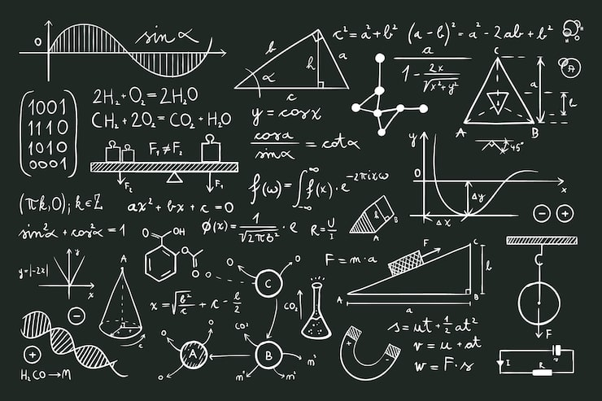


Diapositiva 27: Emulación del Razonamiento Humano
Cerrando la brecha entre el bit y la mente.
Razonamiento con Incertidumbre: Los humanos tomamos decisiones efectivas
constantemente con información imprecisa ("gira un poco a la izquierda", "hace bastante calor").
Decisiones Efectivas: No necesitamos mediciones láser ni cálculos de alta precisión para realizar tareas complejas con éxito.
Computar con Palabras: El Cómputo Suave emula esta capacidad al permitir que las máquinas procesen conceptos vagos y tomen decisiones útiles.
Conclusión Filosófica: Al igual que el cerebro humano, el Cómputo Suave sacrifica la exactitud numérica innecesaria por la relevancia y la rapidez en el mundo real.

Slide 24
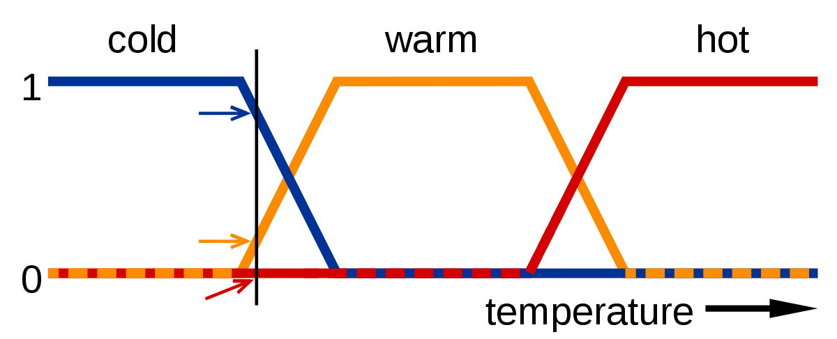
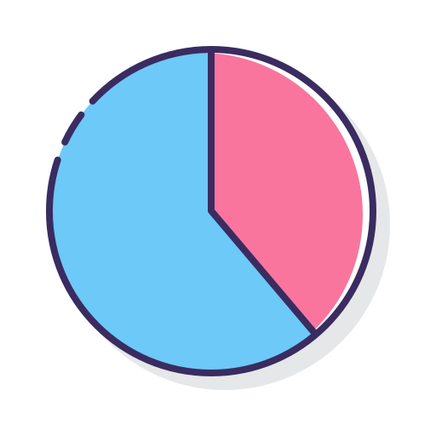

Pilar 1 - Lógica Difusa (Fuzzy Logic)
Computando con palabras en lugar de números rígidos.
Lenguaje para la Imprecisión: Provee el lenguaje necesario para formalizar la imprecisión en un sistema informático.
Computación Lingüística: Permite que las máquinas procesen términos humanos (ej.
"Si la temperatura es alta, entonces el ventilador gira rápido") en lugar de depender solo de ecuaciones matemáticas rígidas.
Grados de Membresía: A diferencia de la lógica binaria, un elemento puede pertenecer a un conjunto en un grado parcial (por ejemplo, 0.7 de "calor").
Aplicación Humana: Emula el razonamiento humano al tomar decisiones efectivas sin necesidad de mediciones láser o datos perfectos.

Slide 25
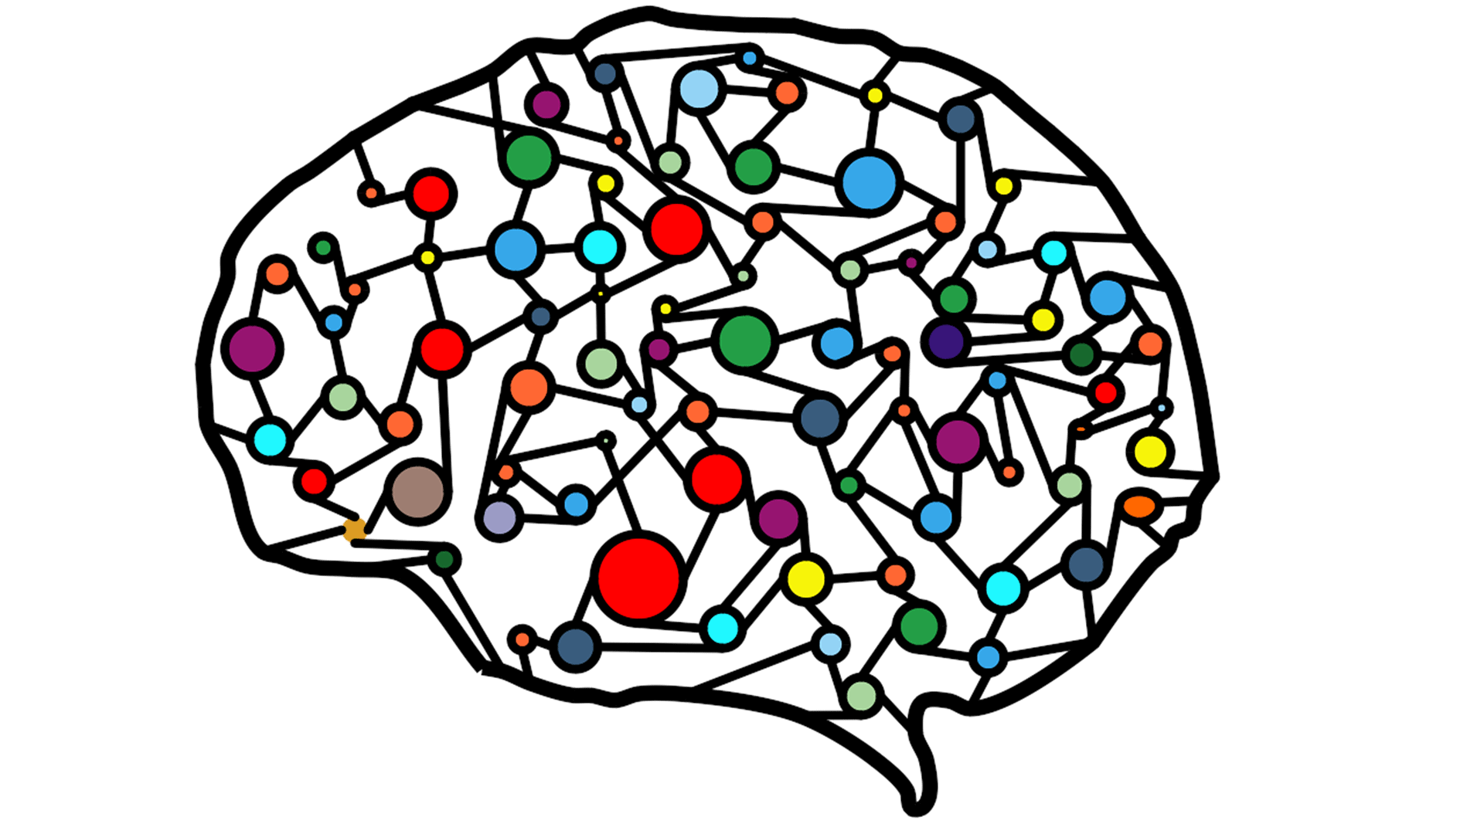




Pilar 2 - Redes Neuronales (Neuro-computing)
Subtítulo: Sistemas que aprenden y se adaptan al entorno.
Inspiración Biológica: Son sistemas inspirados en el funcionamiento del
cerebro humano, compuestos por nodos interconectados.
Capacidad de Aprendizaje: Es el pilar del Cómputo Suave encargado específicamente del aprendizaje y la adaptación.
Generalización: Tienen la habilidad de encontrar patrones en datos ruidosos y generar respuestas aceptables incluso ante entradas nunca antes vistas.
Rol en el Cómputo Suave: Aportan la capacidad de "entrenar" al sistema en lugar de programarlo manualmente con reglas fijas

Slide 26






Diapositiva: Los Algoritmos Evolutivos como Motor de Optimización
Subtítulo: Evolucionando soluciones mediante la selección natural
Rol Fundamental: Actúan como el motor de optimización dentro del Cómputo Suave,
permitiendo encontrar respuestas eficientes en problemas de alta complejidad.
Inspiración Biológica: Se basan en los procesos de la selección natural y la genética para resolver desafíos de búsqueda y optimización.
Mecanismos de Evolución: Utilizan operadores biológicos como el cruce, la mutación y la selección para mejorar progresivamente las soluciones candidatas a través de generaciones.
Búsqueda Global Inteligente: Exploran el espacio de soluciones de manera informada, lo que evita que el
sistema se quede atrapado en resultados mediocres ("mínimos locales").
Evolución de Resultados: Tienen la capacidad de transformar soluciones aleatorias iniciales en respuestas óptimas o casi óptimas para problemas complejos o ruidosos.
Eficiencia en Problemas Complejos: Permiten obtener una solución "muy buena" en una fracción del tiempo que requeriría un método de cálculo exacto tradicional.

Slide 27
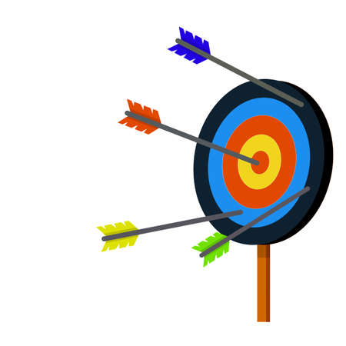



El Futuro del Cómputo Suave y Conclusiones
Hacia una Inteligencia Artificial más Humana y Robusta
Resumen de la Filosofía: El Cómputo Suave no es solo una técnica, es un cambio de
paradigma que acepta la imprecisión para ganar eficiencia.
Impacto en la Ingeniería: Permite resolver problemas de optimización compleja (NP-Hard) que antes eran computacionalmente imposibles.
Visión de Futuro: El Cómputo Suave nos da las herramientas para crear
sistemas que aprenden, se adaptan y razonan en entornos reales y ruidosos.

Slide 28

FIN

